Slide 1
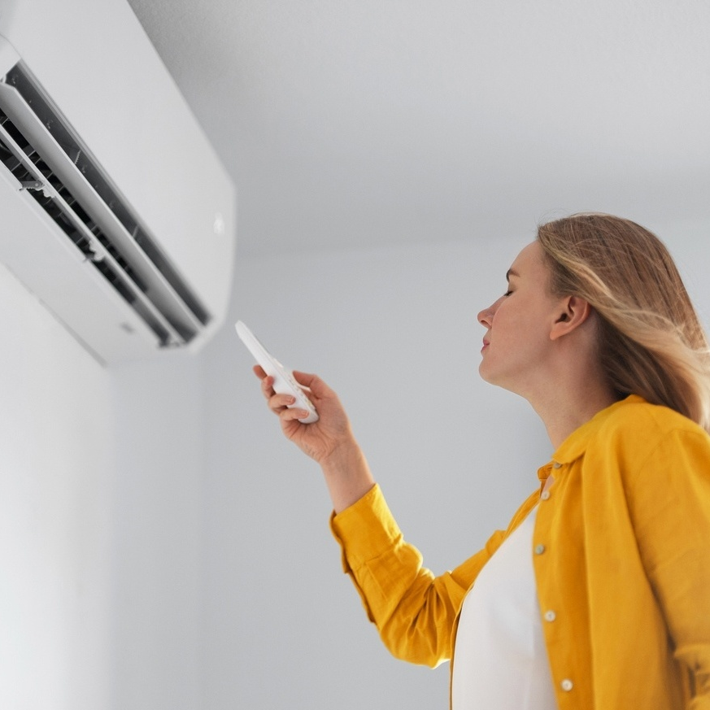
KeroFrio
Trabalhando com você para um melhor ambiente
Controle de temperatura do ambiente!

Slide 2
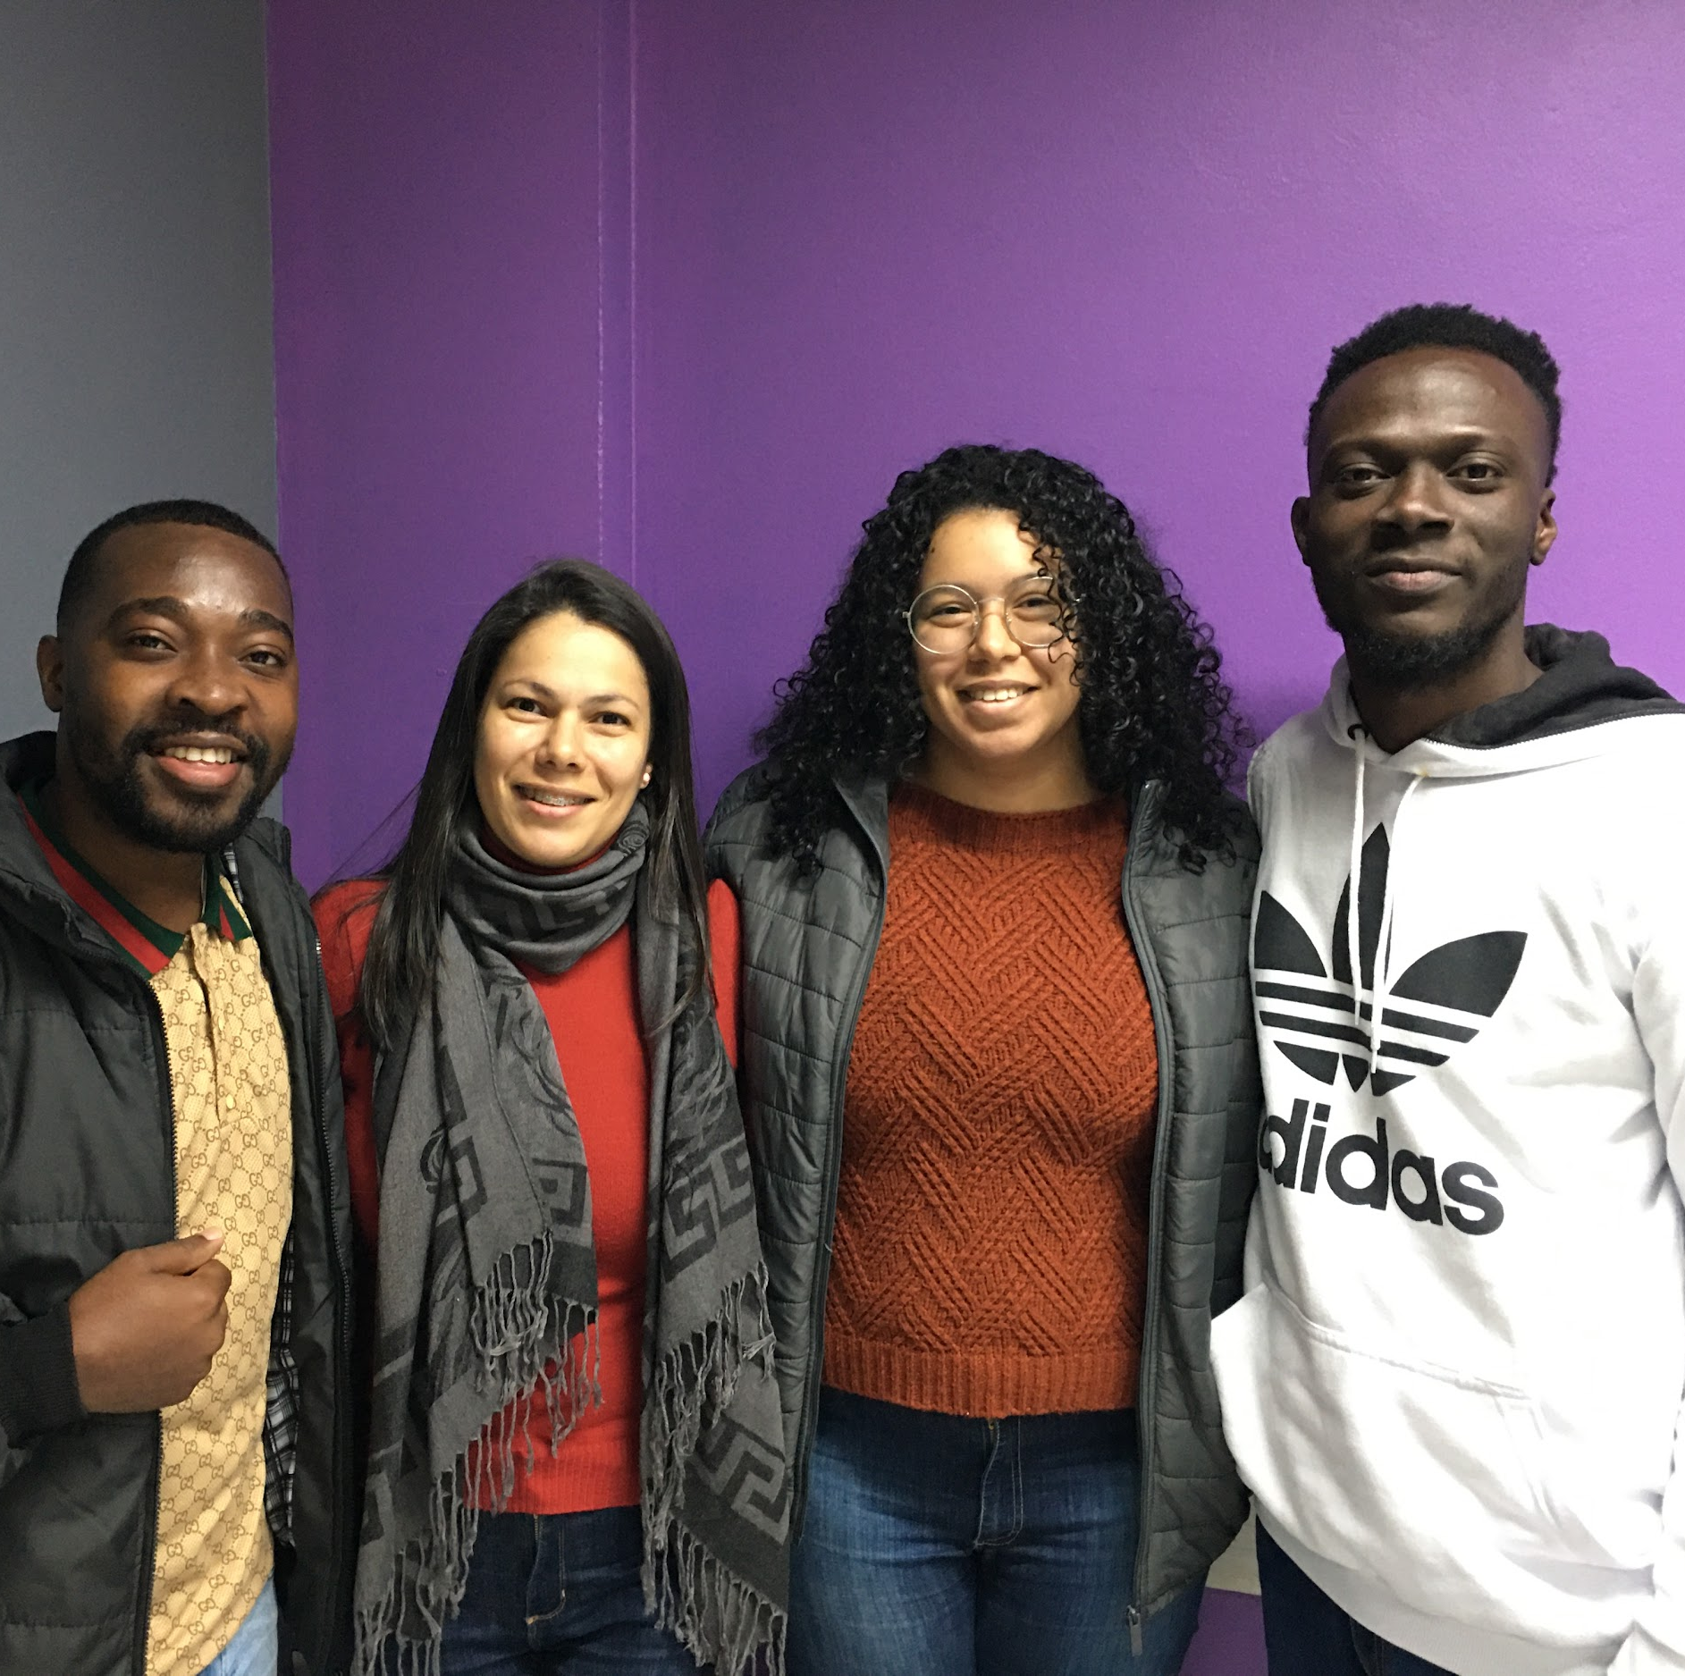
EQUIPE:
Adilson Coragem
Edilene Nunes
Eugénio Mateus
Luara Souto

Slide 3


Slide 4

OBJETIVO
Facilitar o dia a dia das pessoas através da automatização e controle a distância de um ar condicionado.

Slide 5
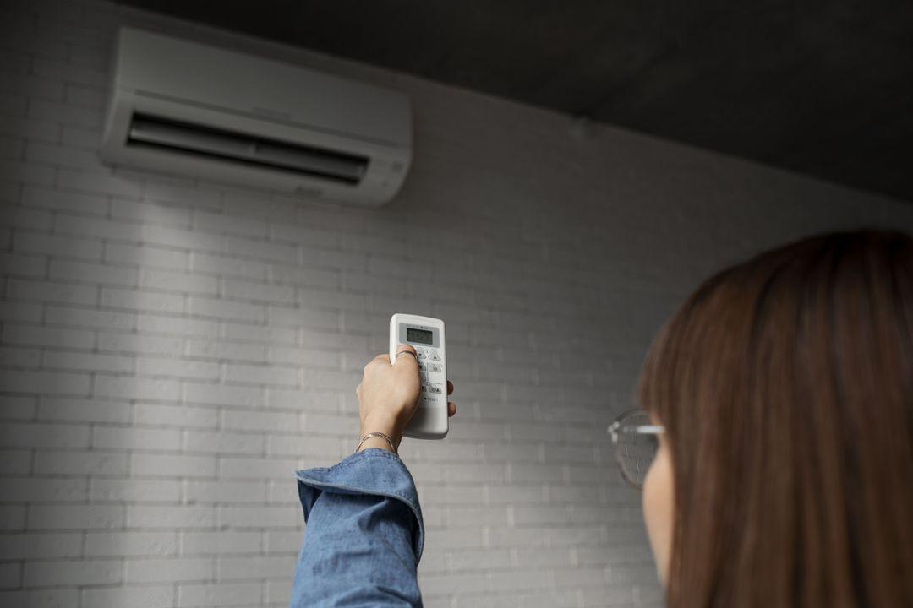
KeroFrio o que é?
Um sistema que permite ligar e desligar um ar condicionado à distância e monitorar a temperatura em tempo real.

Slide 6
QUAIS SÃO AS VANTAGENS?
CLIMATIZAÇÃO
TEMPERATURA
1
2
3
LIGAR/DESLIGAR
Ambiente climatizado com antecedência
Verifica a temperatura do ambiente a distância
Liga/Desliga à distância

Slide 7
PROBLEMA
Geralmente, o ar-condicionado é configurado para ser acionado a partir de um controle remoto; com isso o usuário se limita a estar no ambiente de instalação.

Slide 8

PROPOSTA DE SOLUÇÃO
Criar um sistema que permita ao usuário ter uma interação com o aparelho de forma remota e com antecedência.

Slide 9
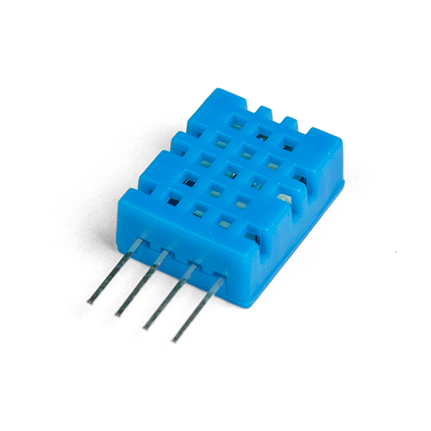

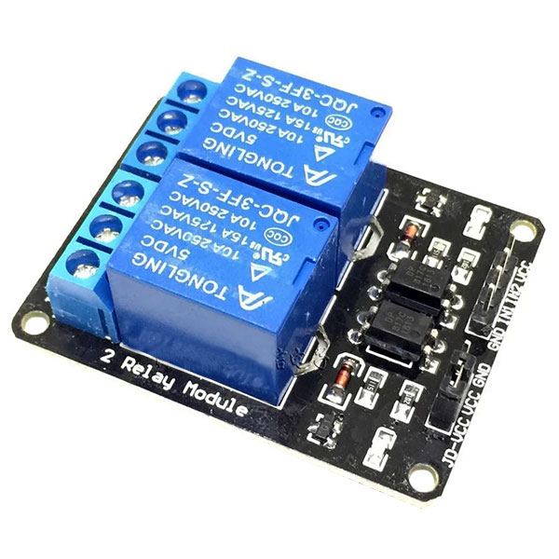
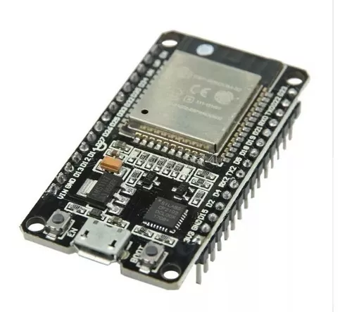

TECNOLOGIAS
Sensor DHT11
TagoIO
Relé
Placa ESP 32
C++
Sensor de temperatura e umidade com um sinal digital em sua saída. Sua tecnologia garante excelente estabilidade e confiabilidade.
Uma plataforma web avançada para monitorar o ambiente por meio de dispositivos IoT em rede.
Um interruptor eletromecânico que tem como função produzir modificações súbitas, porém predeterminadas no código para diferentes circuitos.
Um sistema em um chip com microcontroladores integrado, Wi-Fi e Bluetooth. A sua versatilidade permite a criação de projetos complexos de IoT, Robótica e automação residencial.
Linguagem de programação que serviu de base para codificar o sistema.

Slide 10
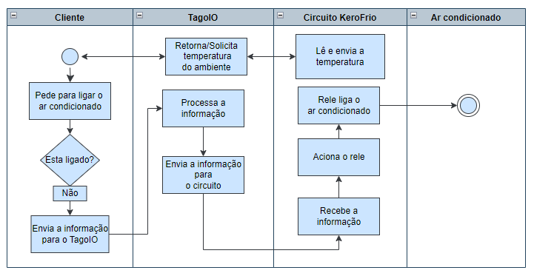
DIAGRAMA DO PROJETO
Diagrama de atividade

Slide 11
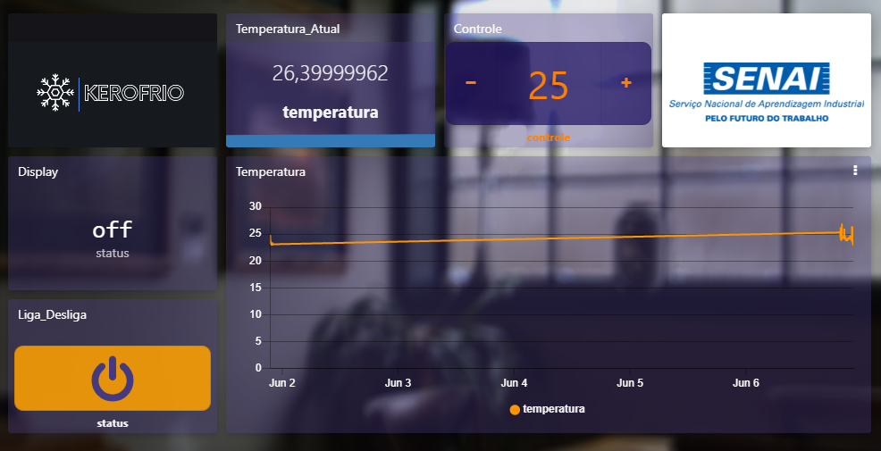
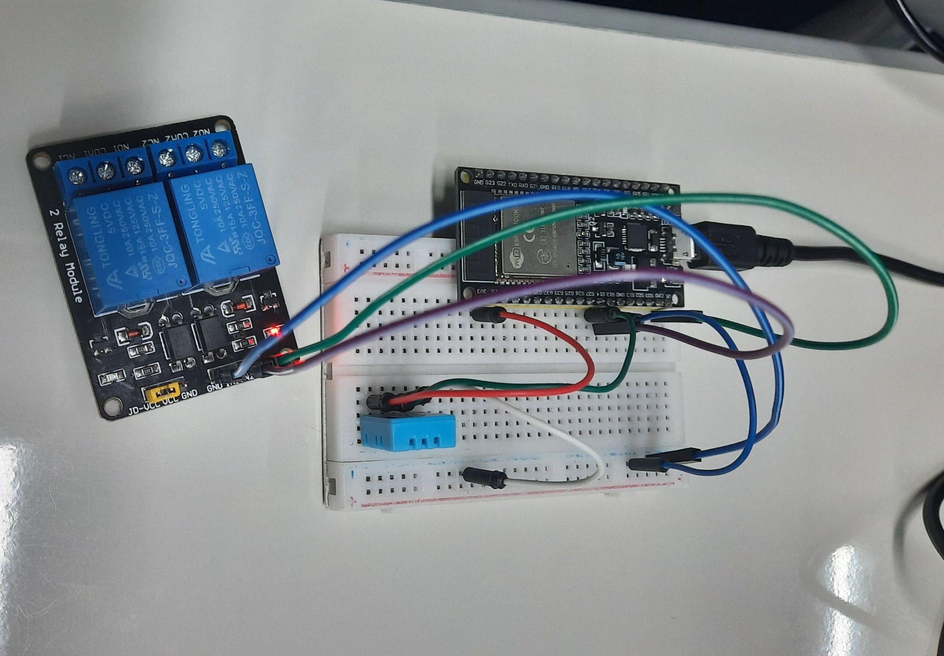
PROTÓTIPO
Software (TagoIO)
Hardware

